Slide 1

TypeScript:
¿es adecuado para enseñar programación en Ciclos Formativos?
Mª ALEJANDRA TOMÁS FERNÁNDEZ

Slide 2


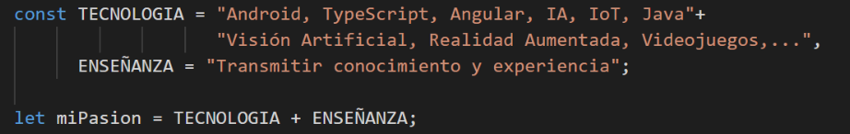


Quién soy
Mujer, esposa y madre de familia
Diplomada en Informática de Gestión por la EUITIO
Profesora de Ciclos Formativos de Informática
  IES Juan José Calvo Miguel (Sotrondio)
Activa, curiosa y siempre aprendiendo
https://www.linkedin.com/in/alejandra-tomas-fernandez
@alejandrtf
alejandrtf@educastur.org
Notes:
Me llamo Mª Alejandra Tomás Fernández, aunque me llaman “Alejandra”.
Estoy casada y soy mamá de 2 chicas de 23 y 20 años y de un adolescente de 16 años. Vamos, que soy de las pocas que subimos la natalidad en España.
Con 14 años más o menos, me empezaron a gustar los ordenadores, así que decidí estudiar en Oviedo la Diplomatura de Informática de Gestión que fue lo que luego llamaron Ingeniería Técnica de Informática.
Cuando yo estudié la carrera aún no teníamos Internet, así que si un código no te salía o daba errores, nada de “stackoverflow”, ni de buscar en Google. La única solución: “Tener muchos amigos y que estuviesen más inspirados que tú”.
Tampoco teníamos ratón, todo se hacía con las teclas de función F1, F2, …
¿Os imagináis que os quitasen ahora Internet y el ratón? Pues ese era mi mundo.
Además de la informática, me gustaba mucho enseñar. Durante la carrera impartí clases particulares de informática básica y también di algún curso de reparación de equipos en alguna academia de Oviedo. Cuando terminé mis estudios seguí como profesora de academia hasta que en 1999 me surgió la oportunidad de ser profesora de Ciclos Formativos de Informática. Desde entonces hasta hoy es a lo que me dedico.
He pasado por varios Centros Educativos: CIFP la Laboral de Gijón, IES Dr. Fleming de Oviedo, IES de Infiesto (cuando tenía Ciclos), IES Bernaldo Quirós de Mieres y desde hace 7 u 8 años el IES Juan José Calvo Miguel de Sotrondio.
Me considero una PROFESORA DE MI TIEMPO, en el sentido de que creo que hoy en día los profes también podemos aprender muchas cosas de nuestros alumnos (no sólo conocimientos, sino también, hábitos de los jóvenes, manejos de apps,…). Y por lo menos en mi caso siempre es así.
Creo que la figura del profesor como una persona con la verdad absoluta y el alumno como mero oyente ya no sirve.
Bajo mi punto de vista todo el mundo puede aportar algo y más en nuestra profesión, donde la tecnología cambia demasiado rápido (mis videos de Android no me sirve de un curso para otro) y donde hay demasiados ámbitos diferentes por lo que es muy difícil por no decir imposible dominarlos todos.
Me gustan prácticamente todos los ámbitos de la tecnología y los curioseo todos, incluso reparar o montar equipos (me divierte).

Slide 3
¿Qué es TypeScript?

Slide 4
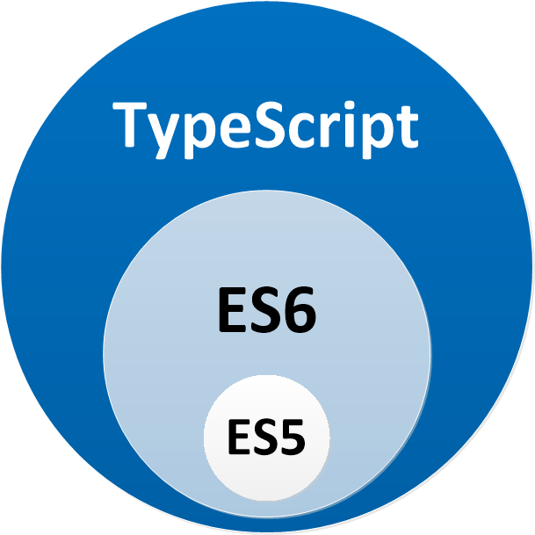
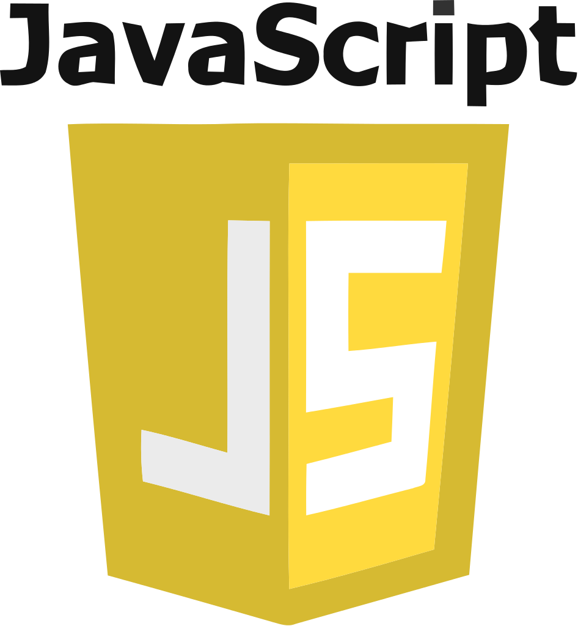

Iniciativa de Microsoft (Microsoft + Google)
Anders Hejlsberg, diseñador de C#, ha trabajado en el desarrollo de TypeScript.
Superconjunto de JS, alineado con ES6
  Tipos de datos
  Módulos
  Clases e interfaces
  Closures (with fat arrow syntax and intuitive variable scope)
  Decoradores (como anotaciones Java)
  Tipo Enum, genéricos, …
Open source!!
Se compila (transpila) a JS (ES5,…)
(detectamos errores antes ejecución)

Slide 5
Visual Studio Code: es un editor gratuito de Microsoft y muy ligero y que admite cantidad de plugins que lo hacen muy potente.
Existen varios frameworks basados en este lenguaje o que lo admiten. Ejemplos:
  Angular e Ionic: framework web
  TypeOrm: ORM para TypeScript
  Vue.js: otro framework web Frontend (ex–empleado Google)
  NestJS: Node.js framework para aplicaciones servidor
  React: similar a Vue.js pero lo mantiene Facebook
Moderno: permite opciones como union de tipos, es decir, que un tipo soporte dos opciones:
… y aún hay más
let codigoPostal: string | number;

Slide 6
Permite explicar a los alumnos que hay varias formas diferentes de programar o PARADIGMAS DE PROGRAMACIÓN:
  ESTRUCTURADA
  ORIENTADA A OBJETOS (POO)
      Usamos clases y objetos
  POR EVENTOS
      Usamos los eventos del Javascript
      Lo pueden combinar con el módulo “Lenguaje de Marcas y Sistemas de Gestión de la Información”
  FUNCIONAL
      Usamos funciones que cumplen los requisitos de programación funcional.
      Notación “arrow”.
      VENTAJA respecto otros LENGUAJES: añade tipado
        EJEMPLO DE LA IMPORTANCIA DEL TIPADO EN ESTOS CASOS
… y aún hay más
Notes:
Gracias a TS es muy sencillo explicarles que existen diferentes paradigmas de programación y hacer ejercicios muy básicos en cada uno de ellos.
Por ejemplo:
EVENTOS:
En Java si queremos programación de eventos require usar Swing o JavaFX o similar, en TS no necesito nada adicional, además lo combinarían con la asignatura de “Lenguaje de Marcas y Sistemas de Gestión de la Información” donde podrían crear un sencillo formulario y entender incluso mejor ese módulo, puesto que actualmente en ese módulo, al no dar Javascript, los formulario y demás elementos HTML que crean carecen de funcionalidad y es uno de los fallos que detecto en el 2º CURSO cuando voy a explicar Angular, que no saben recoger la información de un sencillo formulario.
Además, con el sistema actual de enseñanza, sólo ven programación orienta a objetos en 1º y en el módulo PMDM de 2º se encuentran totalmente perdidos desde el principio, cuando empezamos con Android en Java, porque no entienden la programación por eventos y crean códigos que nunca se llaman, porque lo sitúan fuera de los eventos adecuados. Por ejemplo si un botón debe recoger un valor de otro campo, el valor de ese campo lo recogen en el onCreate() de la Activity y lo guardan en una variable y luego en el botón recogen el valor de la vble, sin darse cuenta que estará vacío, pues en el onCreate aún está vacío.

Slide 7
PROGRAMACIÓN FUNCIONAL CON TYPESCRIPT según Deepu K Sasidharan
(Ejemplos tomados de la Web: https://deepu.tech/functional-programming-in-typescript/)
Higher-order-functions
type mapFn = (it: string) => number;
// The higher-order-function takes an array and a function as arguments
function mapForEach(arr: string[], fn: mapFn): number[] {
const newArray: number[] = [];
arr.forEach(it => {
// We are executing the method passed
newArray.push(fn(it));
});
return newArray;
}
const list = ["Orange", "Apple", "Banana", "Grape"];
// we are passing the array and a function as arguments to mapForEach method.
const out = mapForEach(list, (it: string): number => it.length);
console.log(out); // [6, 5, 6, 5]
Notes:
First-class functions(function as a first-class citizen) means you can assign functions to variables, pass a function as an argument to another function or return a function from another.

Slide 8
PROGRAMACIÓN FUNCIONAL CON TYPESCRIPT según Deepu K Sasidharan
(Ejemplos tomados de la Web: https://deepu.tech/functional-programming-in-typescript/)
Closures
// this is a higher-order-function that returns a function
function add(x: number): (y: number) => number {
// A function is returned here as closure
// variable x is obtained from the outer scope of this method and memorized
// in the closure
return (y: number): number => x + y;
}
// we are currying the add method to create more variations
var add10 = add(10);
var add20 = add(20);
var add30 = add(30);
console.log(add10(5)); // 15
console.log(add20(5)); // 25
console.log(add30(5)); // 35
Notes:
Closures: funciones dentro de otras funciones que usan variables obtenidas de un contexto exterior y lo mantienen aunque se termine esa función.
Currying: cuando una función f(x,y) hacemos que sea g(x)->h(y)

Slide 9

PROGRAMACIÓN FUNCIONAL CON TYPESCRIPT según Deepu K Sasidharan
(Ejemplos tomados de la Web: https://deepu.tech/functional-programming-in-typescript/)
Pure functions
function sum(a: number, b: number): number {
return a + b;
}
// It isn't pure because has a side effect that affects
// an external state
const holder = {};
function sum(a: number, b: number): number {
let c = a + b;
holder[`${a}+${b}`] = c;
return c;
}
Notes:
Funciones puras: devuelven los valores sólo basándose en los argumentos pasados y no afectan o dependen de estados globales.

Slide 10
PROGRAMACIÓN FUNCIONAL CON TYPESCRIPT según Deepu K Sasidharan
(Ejemplos tomados de la Web: https://deepu.tech/functional-programming-in-typescript/)
Recursion
Referential transparency
const factorial = (num: number): number =>
num == 0 ? 1 : num * factorial(num - 1);
console.log(factorial(20)); // 2432902008176640000
const list: Readonly<string[]> = ["Apple", "Orange", "Banana", "Grape"];
list.push("Earth"); // will cause compilation error
Notes:
Referential transparency: Functional programs do not have assignment statements, that is, the value of a variable in a functional program never changes once defined. This eliminates any chances of side effects because any variable can be replaced with its actual value at any point of execution. So, functional programs are referentially transparent.

Slide 11


PROGRAMACIÓN FUNCIONAL CON TYPESCRIPT según Deepu K Sasidharan
(Ejemplos tomados de la Web: https://deepu.tech/functional-programming-in-typescript/)
Lazy evaluations
// We can use higher-order-functions to rewrite this into a lazily evaluated version
function add(x: number): number {
console.log("executing add");
return x + x;
}
function multiply(x: number): number {
console.log("executing multiply");
return x * x;
}
type fnType = (t: number) => number;
// This is now a higher-order-function hence evaluation of the functions are delayed in if-else
function addOrMultiply(
add: boolean,
onAdd: fnType,
onMultiply: fnType,
t: number
): number {
return add ? onAdd(t) : onMultiply(t);
}
console.log(addOrMultiply(true, add, multiply, 4));
console.log(addOrMultiply(false, add, multiply, 4));
function add(x: number): number {
console.log("executing add"); // this is printed since the functions are evaluated first
return x + x;
}
function multiply(x: number): number {
console.log("executing multiply"); // this is printed since the functions are evaluated first
return x * x;
}
function addOrMultiply(
add: boolean,
onAdd: number,
onMultiply: number
): number {
return add ? onAdd : onMultiply;
}
console.log(addOrMultiply(true, add(4), multiply(4))); // 8
console.log(addOrMultiply(false, add(4), multiply(4))); // 16
Notes:
Lazy evaluation: En este primer ejemplo, se evalúan siempre las 2 funciones; independientemente del valor del booleano en la llamada addOrMultiply(). Eso NO ES BUENA IDEA.
En el segundo ejemplo, usamos funciones de primer orden para de esta manera conseguir que sólo se evalúe la función que se necesita.

Slide 12

¿Qué son los Ciclos Formativos?

Slide 13

IES Juan José Calvo Miguel
SOTRONDIO

Slide 14

CICLO FORMATIVO:
Desarrollo de aplicaciones multiplataforma (DAM)
Perfil del alumnado
PRESENCIAL
Alumnos recién titulados en Bachillerato
Alumnos de Ciclo Formativo de Grado Medio
Alumnos procedentes del Grado de Informática
  Sin terminarlo
Alumnos procedentes de otros Grados
  Ya graduados (RECICLÁNDOSE)
  Sin terminar
DISTANCIA
RECICLÁNDOSE:
  Trabajadores en activo.
  Alumnos con edades mayores

Slide 15

¿Cuál es mi papel en el Ciclo?
Tutora FCTs
MÓDULOS IMPARTO/HE IMPARTIDO:
  Programación Multimedia y Dispositivos Móviles (PMDM)
    Android (Java) / Firebase
    Javascript, TypeScript, Angular
  Programación de Servicios y Procesos (PSP)
    Java
  Programación (PROG)
    Java
Notes:
Tutora FCTs:
Me permite contacto con las empresas y ver qué frameworks, patrones de trabajo y tecnologías emplean.
¿Qué les gustaría que supiesen nuestros alumnos o qué mejorarían?
¿Cómo ven a nuestros alumnos, en general, y qué destacarían a su favor?
Con la información que recopilamos y lo que investigamos, todos los cursos, en Junio nos reunimos en el Departamento y decidimos posibles cambios en el temario. Así surgió la idea de añadir TypeScript y Angular, puesto que en temario inicial de PMDM no estaba contemplado. Pero hemos visto que se trabaja mucho en híbrido en dispositivos móviles y nos parecía lógico añadir esa forma diferente de trabajo.

Slide 16

Let’s go!

Slide 17
¿Qué se enseña en programación en el ciclo?
Introducción a la programación:
  Ciclo de vida del software
  Fases de la programación
  Algoritmos y programas
  Lenguajes de programación
  ¿Cómo es java? Instalación y entorno de desarrollo necesario.
¿Qué son las variables, constantes, palabras reservadas y los identificadores?
Tipos de variables
  Variables locales
  Miembros de clase o atributos
Tipos de datos
  Declaración e inicialización de variables y constantes
  Operadores y expresiones
  Clases: ¿qué son?¿cómo se declaran?
  Constructores, atributos, métodos
  Modificadores de acceso: public, private,…, encapsulación y visibilidad
  Herencia y empaquetado de clases
Usando JAVA
POO

Slide 18
¿Qué se enseña en programación en el ciclo?
Objetos: ¿qué son?, cómo instanciarlos, llamar sus métodos,…
E/S por consola: clase Scanner, uso de Streams,…
Sentencias y bloques de intrucciones
Estructuras de control: if, if-else, operador condicional, switch
Estructuras de repetición: for, for/in, while, do-while
Sentencias de ruptura: break / continue / return
Gestión de errores: Excepciones
Documentación Javadoc
Almacenamiento de datos: ficheros
  Estructuras de almacenamiento en memoria: arrays, strings, clases genéricas, colecciones
  Relaciones entre clases: asociación, composición, anidamiento y herencia.
  Polimorfismo: sobrecarga métodos, sobreescritura métodos subclases.
  Clases abstractas e Interfaces
  Bases de datos usando JDBC.
Usando JAVA
POO

Slide 19

Can TypeScript do it?

Slide 20




JAVA
TYPESCRIPT
TIPOS DE DATOS
 | Objeto concreto como: {propiedad1: tipo, propiedad2:tipo,…}
 | any
byte, short, int, long (numéricos enteros) | number
double, float (numéricos reales)
boolean (lógicos) | boolean (lógicos)
char (carácter)
String, Date | string, Date
Clases (de Java, de terceros o propias) | Clases
Vectores/Arrays | Arrays
 | Tupla
Enum | enum
Envoltorios o wrapper: Byte, Short, Integer, Long, Float, Double, Boolean y Character
Notes:
IDE: Visual Studio Code más fácil de instalar, más ligero y más sencillo manejar que Netbeans. El compilador de TS más fácil de usar que el de Java.

Slide 21
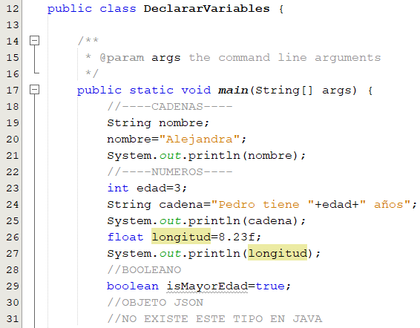

JAVA
TYPESCRIPT
DECLARACIÓN E INICIALIZACIÓN DE VARIABLES Y CONSTANTES
//----CADENAS----
let nombre: string;
nombre = "Alejandra";
alert(nombre);
//----NUMEROS----
let edad: number = 3;
let cadena: string = `Pedro tiene ${edad} años`;
alert(cadena);
let longitud: number = 8.23;
alert(longitud);
//----BOOLEANO----
let isMayorEdad: boolean = true;
//----OBJETO JSON----
let pokemon: { nombre: string, fuerza: number, vive: boolean };
pokemon = { nombre: 'Pikachu', fuerza: 6, vive: true };
alert(`Pokemon se llama ${pokemon.nombre} y tiene fuerza ${pokemon.fuerza}`);
Notes:
IDE: Visual Studio Code más fácil de instalar, más ligero y más sencillo manejar que Netbeans. El compilador de TS más fácil de usar que el de Java.

Slide 22
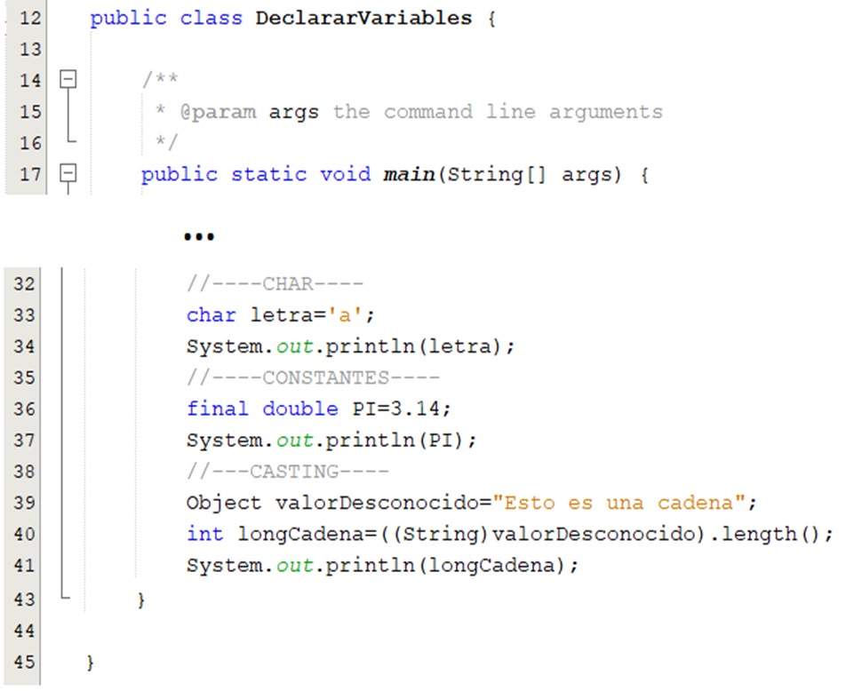
JAVA
TYPESCRIPT
DECLARACIÓN E INICIALIZACIÓN DE VARIABLES Y CONSTANTES
//----CHAR no existe, pero equivale a----
let letra: string = 'a';
alert(letra);
//----CONSTANTES----
const PI: number = 3.14;
alert(PI);
//----ASERCIONES O CAST----
let valorDesconocido: any = "Esto es una cadena";
let longCadena: number = (<string>valorDesconocido).length;
let longCadena2: number = (valorDesconocido as string).length;
alert(longCadena + " y " + longCadena2 + " dan lo mismo.");
Notes:
IDE: Visual Studio Code más fácil de instalar, más ligero y más sencillo manejar que Netbeans. El compilador de TS más fácil de usar que el de Java.

Slide 23
JAVA
TYPESCRIPT
OPERADORES Y EXPRESIONES
Aritméticos: +, -, /, *, %, ++, --
Relacionales: >, <, ==, !=, >=, <=
Operador condicional: (condición) ? exp1 : expr2
Lógicos: !, &&, ||
Operadores de asignación: =, +=, -=, *=, /=, %=
Cadenas: +
Aritméticos: +, -, /, *, %, ++, --
Relacionales: >, <, ==, !=, ===, !===, >=, <=
Operador condicional: (condición) ? exp1 : expr2
Lógicos: !, &&, ||
Operadores de asignación: =, +=, -=, *=, /=, %=
Cadenas: +
Operador “in”: comprueba si un objeto tiene una
propiedad.
let coche: { marca: string, color: string };
coche = { marca: 'Seat', color: 'rojo' };
alert('conductor' in coche); // false
alert('color' in coche); // true
Notes:
IDE: Visual Studio Code más fácil de instalar, más ligero y más sencillo manejar que Netbeans. El compilador de TS más fácil de usar que el de Java.

Slide 24
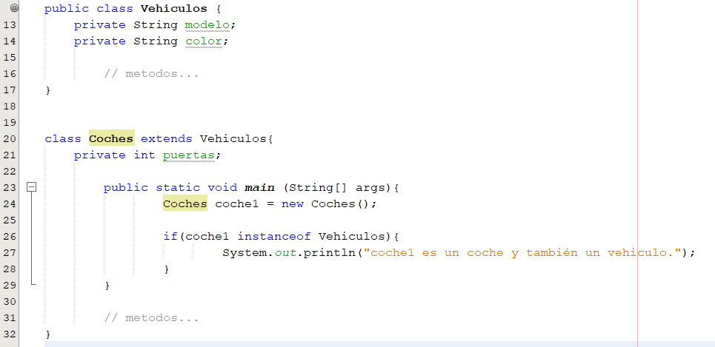
JAVA
TYPESCRIPT
OPERADORES Y EXPRESIONES
instanceof: nos indica si un objeto es de un tipo determinado. Ejemplo de uso:
instanceof: nos indica si un objeto es de un tipo determinado. Ejemplo de uso:
public class Vehiculos {
private modelo:string;
private color: string;
// metodos...
}
class Coches extends Vehiculos {
private puertas: number;
// métodos...
}
let coche1:Coches = new Coches();
if (coche1 instanceof Vehiculos) {
alert("coche1 es un coche y también un vehiculo.");
}
Notes:
IDE: Visual Studio Code más fácil de instalar, más ligero y más sencillo manejar que Netbeans. El compilador de TS más fácil de usar que el de Java.

Slide 25
JAVA
TYPESCRIPT
OPERADORES Y EXPRESIONES
typeof: nos indica el tipo de una variable o expresión. Ejemplo de uso:
// STRINGS
console.log(typeof ""); // "string"
// NUMBERS
console.log(typeof 3.14); // "number"
console.log(typeof (3 + 4)); // "number"
// OBJECTS
let xbox;
console.log(xbox); // "undefined" porque aún no tiene valor
// BOOLEANS
console.log(typeof true); // "boolean"
// ARRAYS
console.log(typeof [1, 2, 3]); // "object".
// Los arrays son objects
// FUNCTIONS
let tipo = typeof function miFuncion() { };
console.log(tipo); // "function"
Notes:
IDE: Visual Studio Code más fácil de instalar, más ligero y más sencillo manejar que Netbeans. El compilador de TS más fácil de usar que el de Java.

Slide 26
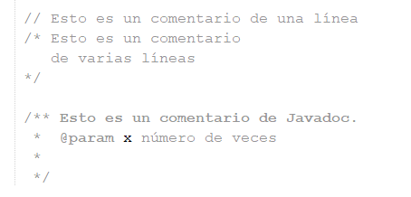
JAVA
TYPESCRIPT
COMENTARIOS
Comentarios de una sola linea: //
Comentarios de múltiples líneas: /* texto */
Comentarios Javadoc: /** texto */
Comentarios de una sola linea: //
Comentarios de múltiples líneas: /* texto */
Comentarios TypeDoc (más info aquí): /** texto */
// Esto es un comentario de una línea
/* Esto es un comentario
de varias líneas
*/
/** Esto es un comentario de Javadoc.
* @param x número de veces
*
*/
function f(x: number): void { }
Notes:
IDE: Visual Studio Code más fácil de instalar, más ligero y más sencillo manejar que Netbeans. El compilador de TS más fácil de usar que el de Java.

Slide 27
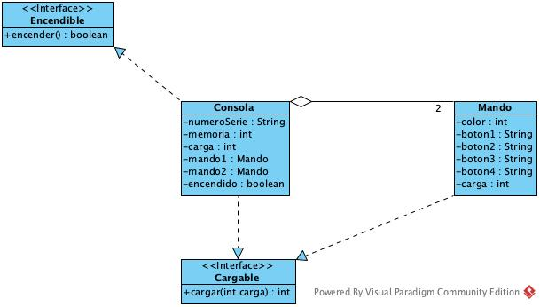

JAVA
TYPESCRIPT
CLASES, OBJETOS e INTERFACES
Lo voy a mostrar con el siguiente ejemplo de diseño de clases:
Notes:
IDE: Visual Studio Code más fácil de instalar, más ligero y más sencillo manejar que Netbeans. El compilador de TS más fácil de usar que el de Java.

Slide 28
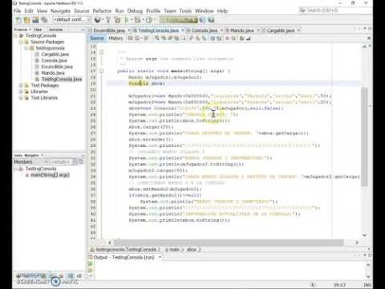
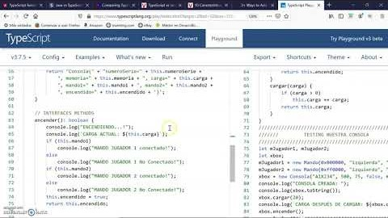
JAVA
TYPESCRIPT
CLASES, OBJETOS e INTERFACES
Notes:
IDE: Visual Studio Code más fácil de instalar, más ligero y más sencillo manejar que Netbeans. El compilador de TS más fácil de usar que el de Java.

Slide 29
JAVA
TYPESCRIPT
CLASES, OBJETOS e INTERFACES
Declarar una clase | class Consola …{ | class Consola …{
Modificadores para clases, métodos y atributos | public, private, protected, sin modificador (paquete) | public (por defecto), private, protected, readonly (más restrictivo que const)
Métodos | public int cargar ( int carga) {…} | public cargar (carga:number): number {…}
Atributos | private int memoria; | private memoria : number;
Constructor | public Consola (String numeroSerie,…) {…} | constructor(numeroSerie: string,…) {…}
Estáticos | public static int totalConsolas=0; | public static totalConsolas:number=0;
Abstractos | abstract class Vehiculo{…} | abstract class Vehiculo{…}
Atributos opcionales clases | NO HAY | private mando1? : Mando;
Parámetros opcionales métodos |  | public jugar(mando1:Mando, mando2?:Mando) : void {…}
Sobrecarga de métodos | public void jugar(Mando m1){…} public void jugar(Mando m1, Mando m2){…} | CON PARÁMETROS OPCIONALES ver ejemplo anterior
this | this | this (obligatorio en atributos clases)
Resumiendo
Notes:
IDE: Visual Studio Code más fácil de instalar, más ligero y más sencillo manejar que Netbeans. El compilador de TS más fácil de usar que el de Java.

Slide 30
JAVA
TYPESCRIPT
CLASES, OBJETOS e INTERFACES
Herencia | class Consola extends VideoConsola{…} | class Consola extends VideoConsola{…}
Paquetes | package testingconsola; | NO HAY Usamos directorios, módulos, y namespaces
Salida por consola | System.out.println(“Bienvenido a Java”); | console.log(“Bienvenido a Java”); → Consola alert(“Bienvenido a java”); → Navegadores
Entrada desde consola | Scanner teclado=new Scanner(System.in); System.out.println(“Dame un nº”); int n1=teclado.nextInt(); | let n1: string | null = prompt("Dame un nº"); prompt() devuelve string o null
Los INTERFACES en TypeScript además tiene un uso parecido a las clases, como MODELOS DE DATOS, especialmente cuando se recogen datos de API REST, con la VENTAJA de que no hay que instanciarlas.
EJEMPLO DE USO: pincha aquí
Resumiendo
Notes:
IDE: Visual Studio Code más fácil de instalar, más ligero y más sencillo manejar que Netbeans. El compilador de TS más fácil de usar que el de Java.

Slide 31
JAVA
TYPESCRIPT
SENTENCIAS, BLOQUES Y ESTRUCTURAS CONDICIONALES
Sentencias | instruccion1; instruccion2; | instruccion1; instruccion2;
Bloque | { instruccion1; instruccion2; } | { instruccion1; instruccion2; }
if-else | if (carga>0) { this.carga+=carga; } else { this.carga=0; } | if (carga>0) { this.carga+=carga; } else { this.carga=0; }
switch | switch(expression) { case valor1: //statements; break; … // otros case default: //statements; break; } | switch(expression) { case valor1: //statements; break; … // otros case default: //statements; break; }
Resumiendo
Notes:
IDE: Visual Studio Code más fácil de instalar, más ligero y más sencillo manejar que Netbeans. El compilador de TS más fácil de usar que el de Java.

Slide 32
JAVA
TYPESCRIPT
ESTRUCTURAS DE REPETICIÓN (BUCLES)
for | for (int i=0; i<100; i++) { sentencias; } | for (let i=0; i<100; i++) { sentencias; }
foreach Iterar colecciones, arrays,… | int [] numeros = {3,4,5}; for ( int num : numeros) { System.out.println(num); } | let numeros:number[] = [3,4,5] for ( let num of numeros) { console.log(num); }
for-in | NO HAY | // ARRAYS let numeros:number[] = [3,4,5] for (let pos in numeros) { console.log(index); // imprime índices: 0, 1, 2 console.log(numeros[pos]); // imprime los elementos: 3, 4, 5 } // OBJETOS JSON/JAVASCRIPT let punto:{x: number, y: number} = {x: 3.5, y: 8.2} for (let attr in punto) { console.log(attr); // imprime claves: x, y }
Resumiendo
Notes:
IDE: Visual Studio Code más fácil de instalar, más ligero y más sencillo manejar que Netbeans. El compilador de TS más fácil de usar que el de Java.

Slide 33
JAVA
TYPESCRIPT
ESTRUCTURAS DE REPETICIÓN (BUCLES)
while | while (contador < 100) { //sentencias; contador++; } | while (contador < 100) { //sentencias; contador++; }
do-while | do{ //sentencias; contador++; } while (contador < 100); | do{ //sentencias; contador++; } while (contador < 100);
break | break; | break;
continue | continue; | continue;
Resumiendo
Notes:
IDE: Visual Studio Code más fácil de instalar, más ligero y más sencillo manejar que Netbeans. El compilador de TS más fácil de usar que el de Java.

Slide 34
JAVA
TYPESCRIPT
GESTIÓN DE ERRORES. EXCEPCIONES
try { System.out.println(“Introduce edad:”); Scanner teclado = new Scanner(System.in); int edad = teclado.nextInt(); if (edad < 18) { throw new Exception("Eres menor de edad"); } } catch (Exception e) { System.out.println(e.getLocalizedMessage()); } | try { let edad:any = prompt("Introduce edad:"); if (edad < 18) throw new Error("Eres menor de edad"); } catch (e) { console.log(e.message); }
Resumiendo
Notes:
IDE: Visual Studio Code más fácil de instalar, más ligero y más sencillo manejar que Netbeans. El compilador de TS más fácil de usar que el de Java.

Slide 35
JAVA
TYPESCRIPT
DOCUMENTACIÓN
JavaDoc https://www.oracle.com/technetwork/articles/java/index-137868.html | TypeDoc https://typedoc.org/guides/doccomments/
Resumiendo
Notes:
IDE: Visual Studio Code más fácil de instalar, más ligero y más sencillo manejar que Netbeans. El compilador de TS más fácil de usar que el de Java.

Slide 36
JAVA
TYPESCRIPT
ALMACENAMIENTO DE DATOS: Ficheros
InputStream BufferedInputStream FileInputStream StreamTokenizer ObjectInputStream Reader BufferedReader InputStreamReader FileReader OutputStream BufferedOutputStream FileOutputStream ObjectOutputStream Writer BufferedWriter OutputStreamWriter FileWriter | Pensado para EJECUTARSE EN UN NAVEGADOR ACCESO LIMITADO al sistema de ficheros POR SEGURIDAD. ACCESO SISTEMA LOCAL FICHEROS: LEER: FileReader API de TypeScript/Javascript ESCRIBIR: Varios pasos: Creamos contenido en memoria Con la propiedad download de <a> generamos enlace descarga El usuario elige dónde guardarlo También se puede escribir con la API IndexDB de HTML5 y Web Storage API de HTML5. ACCESO FICHEROS NO LOCALES: se hace con observables y es un concepto que es más complejo de explicar para principiantes en la programación.
Y muchos más
Ver aquí un ejemplo
Resumiendo
Notes:
OBSERVABLES: Lo veo más adecuado para alumnos de 2º que de 1º. Además, en Java, tampoco se les comenta como leer desde URLs en primero.

Slide 37
JAVA
TYPESCRIPT
ESTRUCTURAS DE ALMACENAMIENTO EN MEMORIA
String | String nombre; | let nombre: string;
Arrays | Son estáticos int n[]; n=new int[10]; System.out.println(n[11]; // ERROR fuera de // límites | Son dinámicos. Como las colecciones de Java. let n: number[]; n = new Array<number>(10); console.log(n[11]); // NO ERROR, “undefined” MÉTODO MUY POTENTES: map, foreach, filter,… Destructuring let [first, ...rest] = [1, 2, 3, 4]; console.log(first); // outputs 1 console.log(rest); // outputs [ 2, 3, 4 ] Spread let first = [1, 2]; let second = [3, 4]; let bothPlus = [0, ...first, ...second, 5];
Resumiendo
Notes:
IDE: Visual Studio Code más fácil de instalar, más ligero y más sencillo manejar que Netbeans. El compilador de TS más fácil de usar que el de Java.

Slide 38
JAVA
TYPESCRIPT
Clases genéricas | class PilaGenerica<T> { T[] pila; int índice; public PilaGenerica() { pila = (T[]) new Object[10]; índice = -1; } public void insertar(T elemento) { pila[++índice] = elemento; } public T extraer() { if (índice != -1) { return pila[índice--]; } else { return null; } } } PilaGenerica<Integer> miPila = new PilaGenerica<Integer>(); miPila.insertar(3); miPila.insertar(4); System.out.println (miPila.extraer()); | class PilaGenerica<T> { pila: T[]; constructor() { this.pila = []; } insertar(elemento: T) { this.pila.push(elemento); } extraer(): T | undefined { return (this.pila.length > 0) ? this.pila.pop() : undefined; } } let miPila: PilaGenerica<number> = new PilaGenerica<number>(); miPila.insertar(3); miPila.insertar(4); console.log(miPila.extraer());
ESTRUCTURAS DE ALMACENAMIENTO EN MEMORIA
Resumiendo
Notes:
IDE: Visual Studio Code más fácil de instalar, más ligero y más sencillo manejar que Netbeans. El compilador de TS más fácil de usar que el de Java.

Slide 39
JAVA
TYPESCRIPT
ESTRUCTURAS DE ALMACENAMIENTO EN MEMORIA
colecciones | Set, List, Map y sus implementaciones Ejemplos: Map<Integer, String> x = new HashMap(); x.put(1, "Pedro"); x.put(2, "María"); System.out.println(x); Set<Integer> y = new HashSet(); | Set, Map, WeakMap, WeakSet, Arrays Ejemplos: let x: Map<number, string> = new Map(); x.set(1, "Pedro"); x.set(2, "María"); console.log(x); let y: Set<number> = new Set();
Resumiendo
Notes:
IDE: Visual Studio Code más fácil de instalar, más ligero y más sencillo manejar que Netbeans. El compilador de TS más fácil de usar que el de Java.

Slide 40
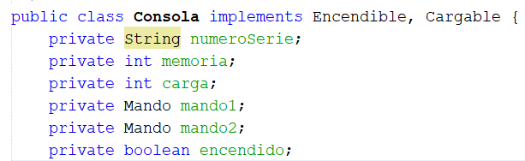
JAVA
TYPESCRIPT
RELACIÓN ENTRE CLASES: composición, anidamiento y herencia
composición |  | public class Consola implements Encendible, Cargable { private numeroSerie:string; private memoria:number; private carga:number; private mando1:Mando; private mando2: Mando; private encendido: boolean;
Resumiendo
Notes:
IDE: Visual Studio Code más fácil de instalar, más ligero y más sencillo manejar que Netbeans. El compilador de TS más fácil de usar que el de Java.

Slide 41
JAVA
TYPESCRIPT
RELACIÓN ENTRE CLASES: composición, anidamiento y herencia
Anidamiento | Se puede definir una clase dentro de otra | Se puede definir una clase dentro de otra
Herencia | class Consola extends VideoConsola{…} | class Consola extends VideoConsola{…}
Resumiendo
Notes:
IDE: Visual Studio Code más fácil de instalar, más ligero y más sencillo manejar que Netbeans. El compilador de TS más fácil de usar que el de Java.

Slide 42
JAVA
TYPESCRIPT
GESTIÓN BASES DE DATOS RELACIONALES
Usando conector JDBC | Usando TypeOrm (más info aquí) Usando API REST
Resumiendo
Notes:
IDE: Visual Studio Code más fácil de instalar, más ligero y más sencillo manejar que Netbeans. El compilador de TS más fácil de usar que el de Java.

Slide 43
¿ Y qué
no tiene Java?:
Programación asíncrona

Slide 44
let personas = [{nombre: 'Ana’, edad: 30, salario: 2000, id: 1}, {…}, {…}]
let apiPersonas = {
getPersona: function (id, callback) {
var persona = personas.find(p => id === p.id);
if (persona)
callback(null, persona);
else
callback(new Error("no existe"), null);
},
getPersonaPromesa: function (id) {
return new Promise((resolve, reject) => {
var persona = personas.find(p => id === p.id);
if (persona)
resolve(persona);
reject(new Error("no existe"));
});
}
};
PROMESAS Y CALLBACKS

Slide 45
PROBANDO nuestras promesas y callbacks
//PROBANDO NUESTRA API
api.getPersona(3, function (error, persona) {
if (error)
console.log("ERROR en 'Persona con id=3, usando callaback': " + error.message);
else
console.log("Persona con id=3, usando callaback: " + JSON.stringify(persona));
});
api.getPersonaPromesa(1)
.then(persona => console.log("Persona con id=1, usando promesas: " + JSON.stringify(persona)))
.catch(error => console.log("Persona con id=1, usando promesas: " + error.message));

Slide 46
Playground de Typescript
https://www.typescriptlang.org/play/

Slide 47

CONCLUSIONES
desventajas:
Manejo de ficheros y Bases de datos.
ventajas:
Diferentes paradigmas programación.
IDE más intuitivo y ligero y adaptable.
Programación asíncrona.
Dar continuidad modulo LMGSI.
Playground
Métodos de arrays
Funciones
Destructuring/Spread en arrays y objetos
En el Ciclo Formativo DAW sería perfectamente sustituible por Java.
En el Ciclo Formativo DAM, al ser orientado a multiplataforma y desarrollo fullstack, sería mejor introducirlo en el 2º curso como estamos haciendo en mi IES asociado a Angular, por ejemplo. Y mantener en 1º curso Java, pues muchos frameworks empresariales lo utilizan.

Slide 48
OPINIONES ALUMNOS
Samuel Rodríguez González | TypeScript: ¿Es adecuado para enseñar programación en Ciclos Formativos? ¿Es tan válido como java para aprender desde cero a programar? Yo diría que depende del ciclo aunque también del alumno, su carrera profesional y de hacia dónde van las tecnologías. Si es un ciclo web centrado en javascript/typescript y el alumno quiere ser un desarrollador frontend sería muy adecuado para él comenzar con TypeScript partiendo de una mini base de javascript y aprovechar los dos años del ciclo en convertirse en un experto. En el momento en el que el ciclo es multiplataforma y el alumno o bien no sabe con qué lenguaje va desarrollar su carrera o quiere ser full stack diría que empezar con Java sería la mejor opción. Mi caso fue algo así, no sabía por dónde tirar hasta que decidí orientarme hacia el full stack y creo que la sólida base que tengo en java al ser un lenguaje POO es lo que me ha ayudado a mejorar rápidamente en cualquier lenguaje que necesitara o quisiera aprender.

Slide 49
OPINIONES ALUMNOS
Alexis Castaño | Formarse en TypeScript me parece muy interesante como acercamiento al desarrollo frontend, además cuenta con una estructura más estricta y clara que el javascript convencional, por lo que su aprendizaje se puede extrapolar a otros lenguajes orietados a objetos. No obstante, creo que Java debería seguir siendo el lenguaje predominante en formación profesional, por lo demandado que es por las empresas y porque su entendimiento facilita mucho el rápido aprendizaje de otros lenguajes, como puede ser TypeScript.
Ana Belén Espina Arias | Mi opinión es que TypeScript es MUY adecuado para enseñar programación tanto como Java porque es básico para web y será el lenguaje que pidan. Además, ahora que estoy haciendo el ciclo de DAW, voy mucho más preparada,…Por tanto, para mí es tan importante como Java.
Beltrán Otero España | Raro es el proyecto Web que en el Front no lleve JavaScript, y como Javascript y TypeScript son casi idénticos, yo creo que sí, que es muy necesario. ¿Si es tan válido como Java para aprender? En teoría sí, comparten muchas cosas y una vez aprendes un lenguaje, saltar a otro orientado a objetos no cuesta mucho; ahora bien, de momento Java en aplicaciones no Web no tiene rival, en mi empresa, Java está en la mayoría de proyectos.

Slide 50
OPINIONES ALUMNOS
Shaila Pérez Fernández | Pues por mi parte TypeScript es de los mejores lenguajes que podíais enseñarnos, me resultó muy muy sencillo aprenderlo, mi jefe dice que la gente que venimos del ciclo sabiendo TypeScript tenemos una curva de aprendizaje menor con Sencha, así que punto a favor, más facilidad para trabajar con los frameworks . Quizá es porque me gusta el lenguaje o que Java al ser el primero que aprendí y venir de un mundo laboral totalmente distinto me costó un poco cambiar el chip. Más puntos a favor de TypeScript: la inferencia de tipos, la rapidez al programar y las expresiones lambda (aunque en java 8 ya se incluyen). Me resulta un lenguaje mucho más flexible que Java. También el modelo vista controlador me costó menos verlo y usarlo en TypeScript que en Java... la verdad que trabajando, cuando me toca ir al back y programar con la estructura que tienen montada es un jaleo. Y puntos en contra no sé qué decirte... La verdad que no se me ocurre ninguna pega, me parece muy buena opción para enseñarlo en los ciclos y sobretodo de gran ayuda a la hora de trabajar.

Slide 51
OPINIONES ALUMNOS
Miguel Jovellanos Rodriguez | TypeScript es lo que JavaScript no podría llegar a ser nunca. Y es que, mientras JavaScript es un lenguaje que te resulta relativamente fácil de usar solo si ya has programado antes (porque necesitas saber que está bien y que no) TypeScript te proporciona el tipado, la orientación a objetos y la utilización de ES6 y todo esto simplifica tanto el aprendizaje como su uso. En mi caso, lo descubrí el segundo curso del ciclo de la mano de Angular y, ya desde el primer momento, supe que quería aprender más sobre este lenguaje y este framework. El hecho de entender y saber usar este lenguaje me ayudó a poder comprender y solucionar los problemas que se me plantearon con JavaScript. Tuve la oportunidad de realizar las prácticas desarrollando aplicaciones web con angular y actualmente me encuentro trabajando en ello. Y es gracias al TypeScript que he aprendido a programar de forma aún más limpia y eficiente. Espero poder seguir trabajando con este lenguaje y este framework durante bastante tiempo. No dudo de que le espere un buen futuro ya que un gran número de empresas importantes le están dando soporte y confían para realizar sus proyectos.

Slide 52
OPINIONES ALUMNOS
Lucas Gutiérrez Prada | “Aunque un principiante debería aprender con un lenguaje "puro" de orientación a objetos como Java, yo escogería TypeScript, ya que es un lenguaje que tiene las mismas posibilidades de usar POO igual que Java además de contar con el plus de poder crear aplicaciones web. Con TypeScript, también se puede obtener una sólida idea de POO, además que, si usas algún framework como Angular o Ionic, podrás tener aprendizaje más "dinámico" en el que visualmente ves lo que estás desarrollando a través del código. Para un principiante, tirar los primeros meses de consola, puede ser aburrido o no tan claro como en web.”
Plamen Petkov | “Yo creo que es viable aprender con TypeScript, usa tecnicas de POO y librerías de JavaScript, eso permite escribir un código más legible y mejor estructurado. Me pareció bastante familiar, ya que vengo de lenguaje java y tanto la estructura de una clase de TypeScript como la sintaxis, de ser tan parecidos me ayudó a aprender más fácil manejarlo. Si la pregunta es "Recomendarías aprender Typescript para crear aplicaciones?". Yo digo que sí. Me gustó el lenguaje, la estructura del código, la sintaxis, las expresiones, resulta fácil manejar la lógica de una aplicación; lo recomendaría aunque sea el primer lenguaje que aprende un programador.”

Slide 53
MUCHAS GRACIAS A:
- MIS ALUMNOS Y ALUMNAS POR COLABORAR CON SUS
OPINIONES
- TOD@S L@S ASISTENTES

Slide 54


